Slide 1
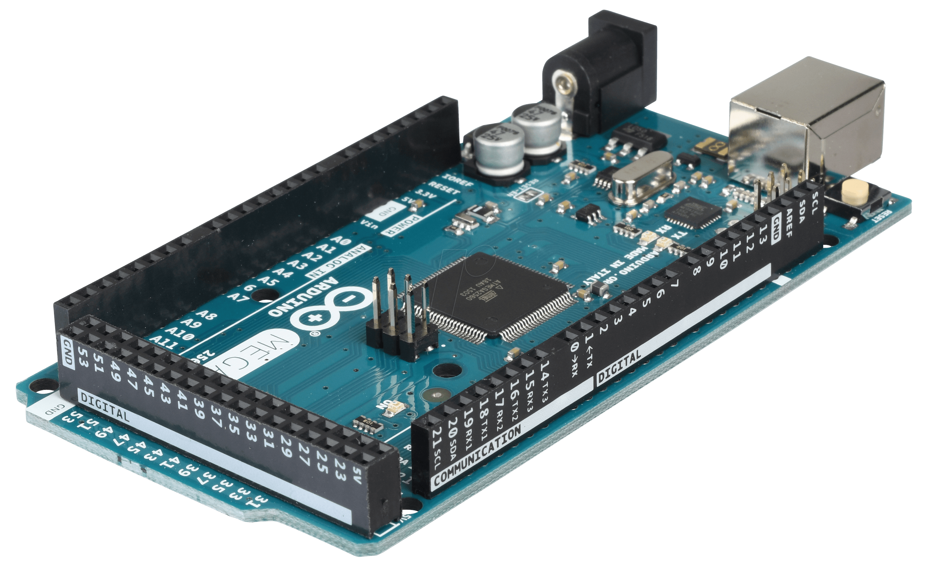
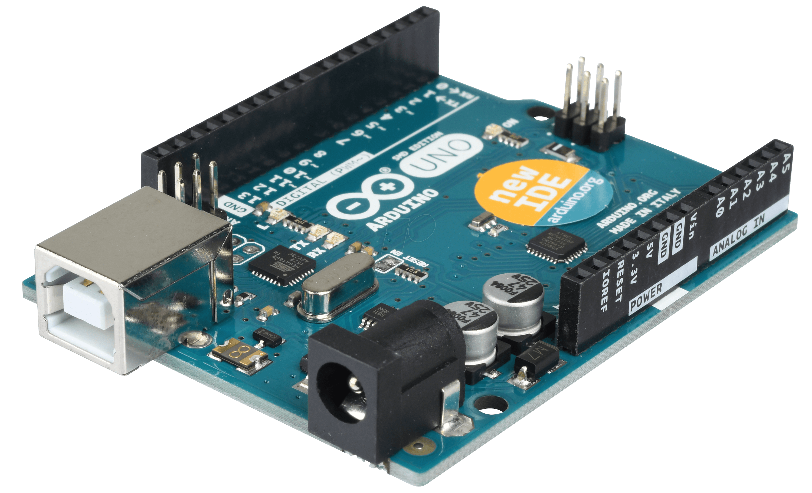
CURSO DE ARDUINO
Dirigido por: Miguel angel califa Urquiza

Slide 2
AGENDA
Que es Arduino.
Componentes que conforman la tarjeta Arduino.
Diferencia entre uControlador y uProcesador.
Tipos de memoria.
Historia de Arduino.
Tarjetas de expansión.

Slide 3
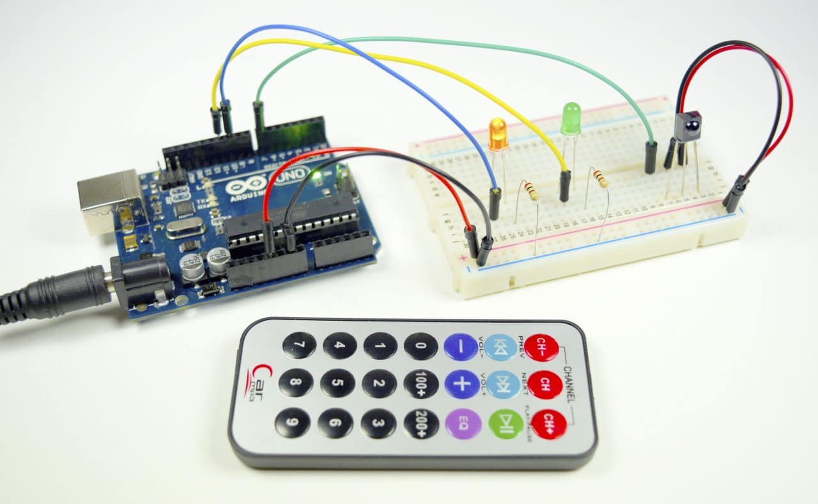
Que es Arduino?
Es una plataforma.
Es completamente de código abierto.
Hardware y software fácil de usar.
Se emplea usualmente para proyectos interactivos.

Slide 4
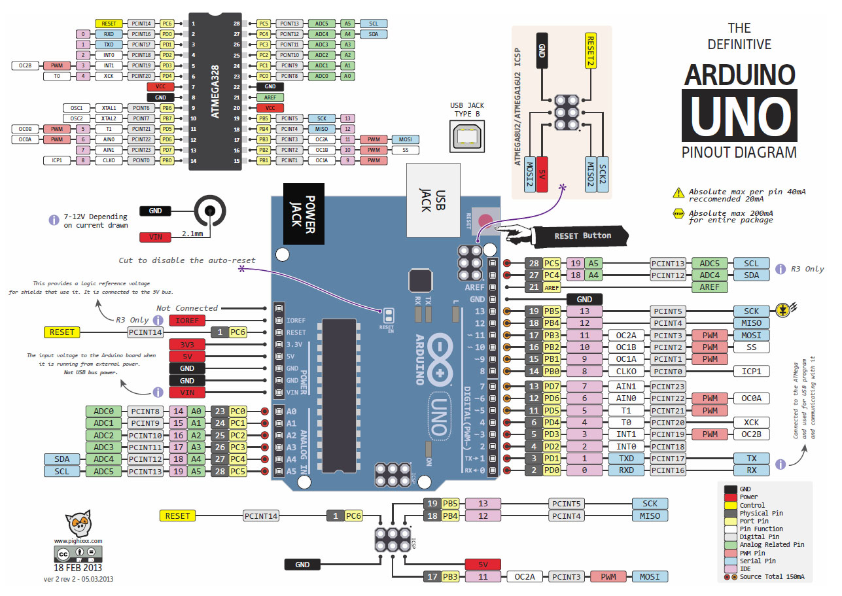
Componentes que conforman la tarjeta arduino

Slide 5
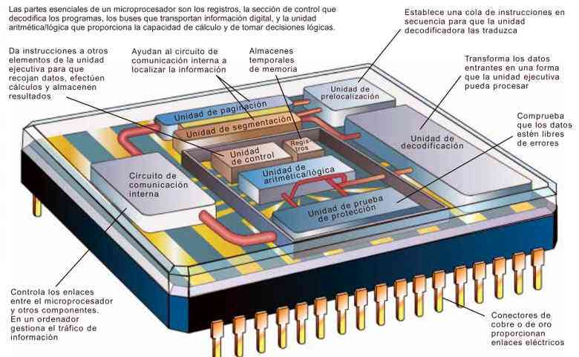
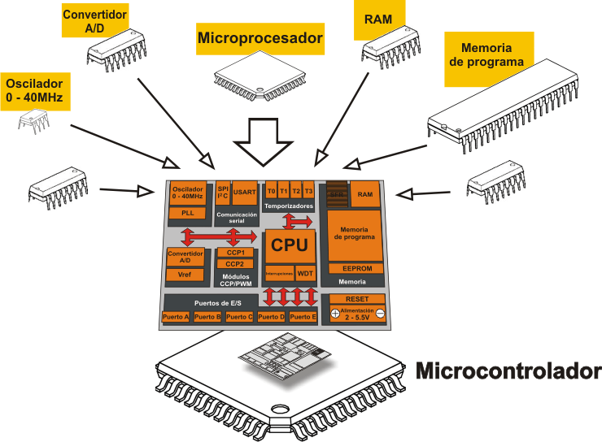
Diferencia entre un microcontrolador y un microprocesador
El microprocesador requiere de periféricos pues el es únicamente una CPU.
El microcontrolador contiene todo lo necesario en su interior para ejecutar un programa, ser capaz de leer entradas e interactuar con el mundo exterior.

Slide 6
Tipos de memoria
Memoria volátil:
SRAM(static random access memory): Variables locales, datos parciales. Usualmente se trata como banco de registros (PIC) y memoria volátil.
Memoria NO volátil:
EEPROM: Memoria no volátil para mantener datos después de un reset.
Flash: Memoria de programa. Usualmente desde 1 Kb a 4 Mb

Slide 7
HISTORIA DE ARDUINO
Antes del año 2005, específicamente durante el año 2003, Hernando Barragán había creado la plataforma de desarrollo Wiring como resultado de su proyecto de tesis en la maestría en el IDII
el proyecto «Arduino» se inició en el año 2005 como un proyecto enfocado a estudiantes
Adafruit Industries, un proveedor de componentes electrónicos y fabricante de placas de circuito impreso, entre ellas placas Arduino, ubicado en la ciudad de Nueva York, estimó a mediados del año 2011 que se habían producido comercialmente más de 300,000 placas Arduino oficiales.

Slide 8
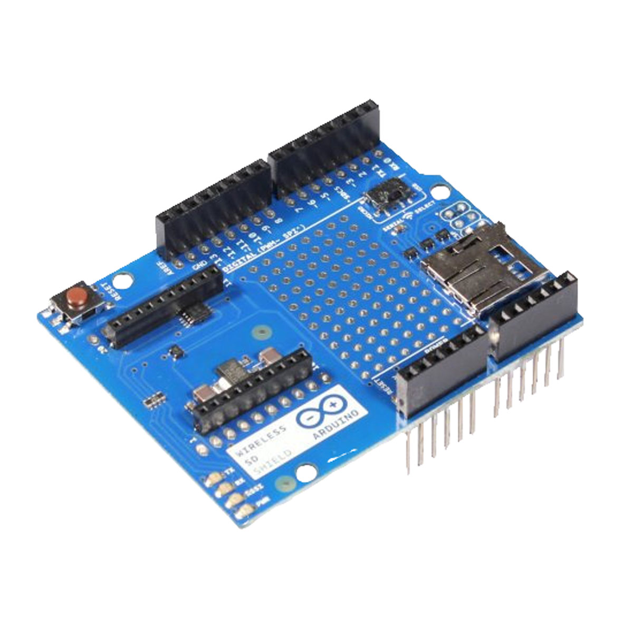
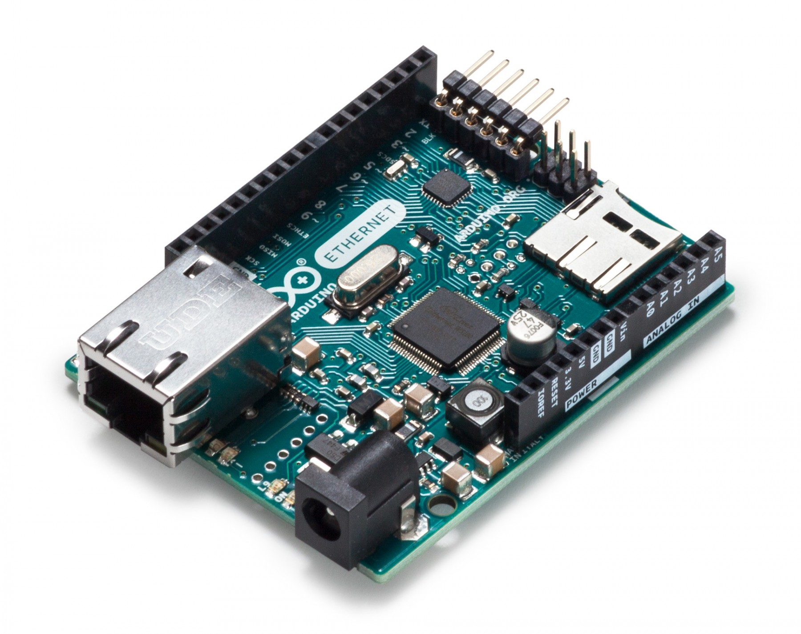
Tarjetas de expansion
Motor driver.
Ethernet.
SD Card.
WiFi.

Slide 9

Preguntas

Slide 10
Trabajo investigativo
Mencione 5 tarjetas de expansión de Arduino.
Identifique cuales son las diferencias entre las tarjetas Arduino UNO/Mega/Nano.
Cual es la diferencia entre un Arduino Original y un Arduino Generico.

